Slide 1
קהילת

Slide 2
קהילת FHIR IL
מטרות
מטרת העל – אינטראופרביליות לאומית
גיבוש ופרסום סטנדרט FHIR ישראלי
אימוץ רחב של FHIR באקוסיסטם הישראלי
יצירת שיתופי פעולה ושיתופי ידע
שימוש ב-FHIR לקידום שימושיות המידע ושיפור יכולות ושירותים במערכת הבריאות
פעילות
יצירת קהילה פעילה - שיתופי פעולה, למידה הדדית
תשתית לשיח קהילתי - אתר אינטרנט עבור הקהילה, פורום מקצועי
גיבוש CORE מותאם לסטנדרט הישראלי
עידוד פרויקטי פיילוט להטמעת FHIR, קבוצות עבודה לפיתוח הסטנדרט
מתן הנחיה מקצועית לחברי הקהילה, קיום הדרכות
קיום אירועים לחברי הקהילה

Slide 3
צוות CORE - יצירת סטנדרט ישראלי
הגדרת "פרופילי ליבה" – אוסף פרופילים מרכזיים שנחשבים לחלק מליבת הסטנדרט, ומשמשים בסיס להעברות מידע – כמו "מטופל", "מטפל" ו"אבחנה".
פיתוח הסטנדרט הישראלי דרך מימוש מקרי בוחן, קבוצות עבודה משותפות
מימושFHIR באופן סטנדרטי ככל הניתן
ייצור הפרופילים הישראליים המרכזיים בצורה שתהיה מוסכמת ומותאמת לצרכים המקומיים.
הרחבת הפרופלים והתאמתם למערכת הבריאות בישראל
ניסיון לייצר ראיה כוללת של הצרכים העיסקיים של בתי חולים, קופות, מב"ר וסאטראפים
לא מתיימר לכסות את הכל, אלא לייצר תוצר ראשוני, מנומק שמתייחס ל MVP
ייצור טיוטות עבור הקהילה שיעלו דיון ותגובות
קבלת תגובות הקהילה והטמעת שינויים בהתאם

Slide 4
מתודולוגיית עבודה – CORE
אימוץ מתודולוגיה מבוססת AGLINE
חלוקה לספרינטים – כל ספרינט ~ חודשיים
בכל ספרינט מטפלים בכ- 5 פרופילים
גיבוש סט הפרופילים לספרינט עפ"י קריטריונים :
תועלת לקהילה (למשל RFP)
תועלת ל FHIR
השוואה לנעשה בעולם
מספר הפרופילים ומורכבותם
הערכת זמנים
תיעדופים אל מול אילוצי ה CORE
יכולת הטמעה בקהילה
בסוף כל ספרינט החלטה על 2 הספרינטים הבאים
מאפשר בקרה של העבודה שנעשתה
בכל ספרינט מבוצעים שינויים ועדכונים לספרינט הקודם

Slide 5
תהליך אפיון ראשוני של פרופיל
פנייה אל מומחים במידה ונדרש ידע מקצועי (למשל GIS)
מעבר על הדרישות העסקיות תוך הסתכלות רוחבית
סקירה מעמיקה כיצד מדינות אחרות הגדירו את ה- RESOURCE
מעבר על RESOURCE הבסיס מה- USCORE
פרופיל בשל לקידוד
שינוי אלמנטים נוספים בRESOURCES במידת הצורך עד לעיצוב סופי
כתיבת Identifier ו Extensions
במידת הצורך
כתיבת שאלות שעולות תוך כדי ותשובות מנומקות

Slide 6
IL Core – מתודולוגית עבודה
לכל ספרינט
סט פרופילים
לכל פרופיל
תיעוד וניהול ידע
9
5
1
גיבוש פרופיל סופי
כתיבת תיאורים נדרשים לפרופיל
הגדרת דרישות פרופיל וכתיבה באקסל (core)
דוגמא
10
6
2
פרסום פרופיל סופי
הוספת דוגמאות לערכים(באקסל)
יצירת בנק שאלות לגורמים מקצועיים וקהילה
דוגמא
11
7
3
איסוף הערות ופידבק מהקהילה
ולידציה של הפרופיל מול שרת FHIR
יצירת בנק תשובות מגורמים מקצועיים כולל תיעוד החלאות ונימוקים
דוגמא
ביצוע שינויים ועדכונים לפרופיל
12
8
4
קידוד דוגמאות והעלאתם ל simplifier
כתיבת פרופיל טכני בשפת FISH והעלאתו ב - simplifier
Notes:
תוך כדי התהליך - בניית בסיס ידע אחוד אשר הולך ונבנה וכולל:
כלים וקישורים
שאלות ותשובות
פרופילים
תרחישים
מערכות קידוד
דוגמאות

Slide 7
עקרונות מנחים ל IL Core
הכל (כמעט) באנגלית!
שימוש ב US CORE כבסיס
סקירה רוחבית של ארצות אחרות לכל RESOURCE
ניהול ושימור ידע - כלים, לינקים, פרופילים , דוגמאות
מאגר שאלות ותשובות
עדיפות ל REUSE והימנעות מ EXTENSIONS
עדיפות לשימוש ב CODE SYSTEM קיימים
הימנעות מ"מקרי קצה" ואימוץ המקרים העיקריים - פרטו 80-20
Notes:
אפשר להוסיף דוגמאות ל code systems שהשתמשנו?

Slide 8
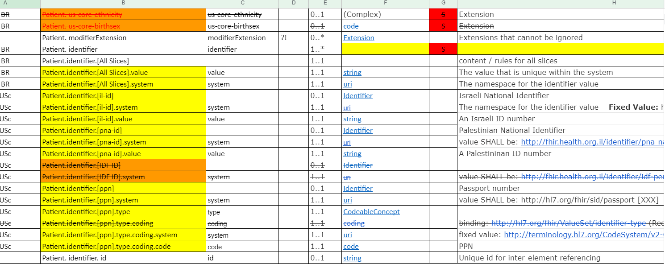
הגדרת פרופיל באקסל
משמש כ-"טיוטא" לדיון במהלך גיבוש הפרופיל

Slide 9
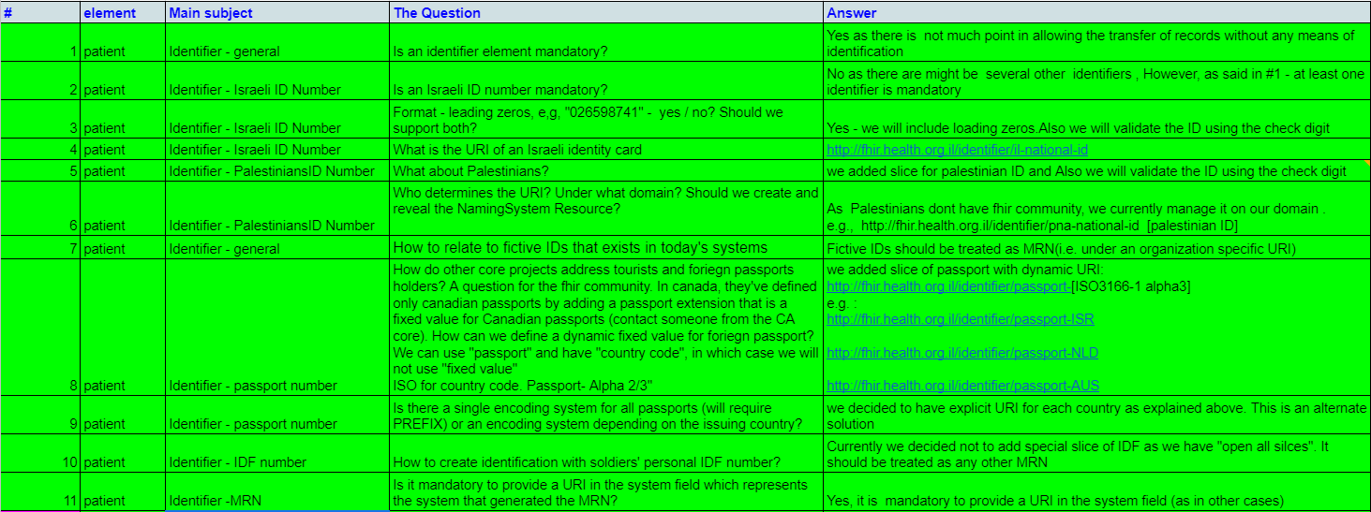
מאגר שאלות ותשובות
במהלך העבודה על הפרופיל מתועדות ונרשמות הדילמות והבעיות שהצוות פוגש ולאחר פתרונן נכתבת התשובה המנומקת
המטרה היא ליצור בסיס ידע מוכן של שאלות ותשובות שיעזור לקהילה בעת הגדרת הפרופילים

Slide 10
סטטוס – ספרינט 1

Slide 11
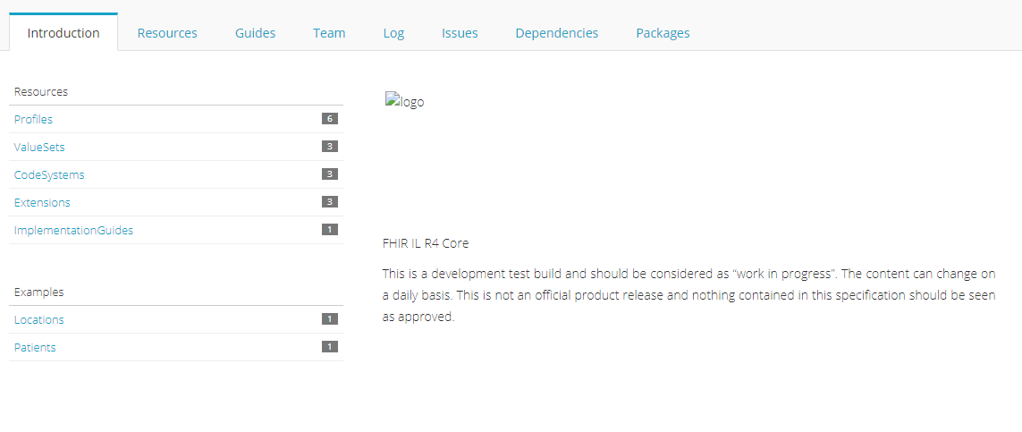
ספרינט 1: פברואר – אפריל 2021
יישום בSimplifier.Net

Slide 12
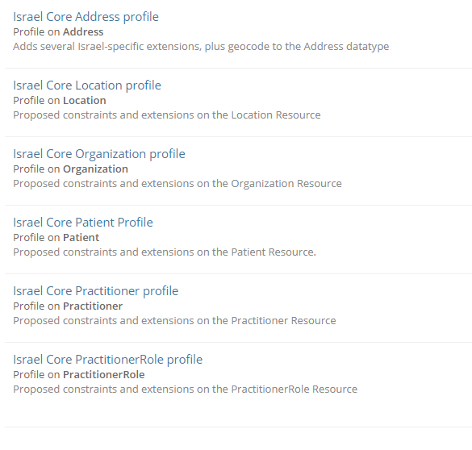
הפרופילים (Profiles ) שהגדרנו בספרינט
Patient
Location
Organization
Practitioner
Practitioner Role
Address

Slide 13
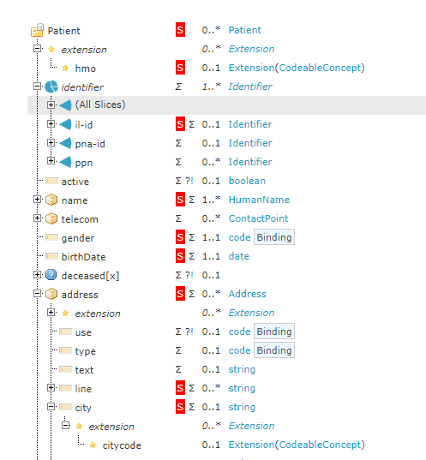
Israel Core Patient Profile - Identifier
כיצד נזהה מטופל?
לכל CORE בעולם יש דרך אחרת לייצג מטופל :
בריטניה NHSNumber -
קנדה- דרכון (קנדי בלבד)
גרמניה- מספר ביטוח הבריאות
פרופיל ישראלי – מטופל יזוהה ע"י
ת.ז. ישראלית ( (il-id
ת.ז. פלסטינאית (pna-id)
דרכון (ppn)
Identification

Slide 14
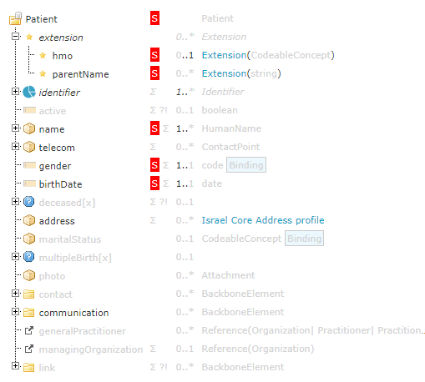
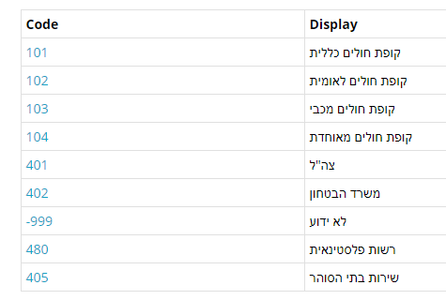
Israel Core Patient Profile - Extensions
כיצד נייצג שיוך של המטופל לקופות חולים?
בדקנו בהרבה CORES :
PAYERS
PROVIDERS
בחלק מהמדינות ה PROVIDER הוא המדינה ו הPAYER פרטיים
בחלק מהמדינות ה PAYER הוא המדינה וה PROVIDER
הבנו שישראל ייחודית מאוד כיוון שהPAYER הוא גם PROVIDRS
עשינו "הרחבה" לפרופיל (hmo)
הוספנו "VALUSET" (ערכים של מערכת קידוד) לקופות:
הוספת שם ההורה כמזהה (ParentName)
שימוש ב IL ADDRESS ככתובת
http://fhir.health.org.il/StructureDefinition/il-hmo

Slide 15
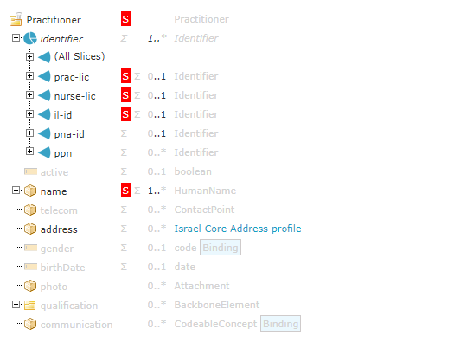
Israel Core Practitioner Profile - Identifier
מס' רשיון לכל סוגי המטפלים מלבד סעוד
במקרה זה לקחנו את ה API של מערכת הקידוד הקיימת של מב"ר למטפלים http://practitioners.health.gov.il/practitioners
מס' רשיון לתחום הסעוד
גם במקרה הזה לקחנו כ systems את מערכת הקידוד של מב"ר לתחום הסיעוד:
http://practitioners.health.gov.il/nurses
מזהים רגילים כמו של מטופל
ת.ז. ישראלית
ת.ז. פלסטינאית
דרכון
שימוש ב IL ADDRESS ככתובת

Slide 16
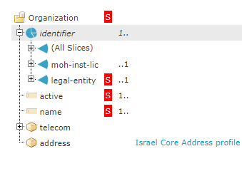
Israel Core Organization Profile - Identifier
ארגונים ומוסדות שיש להם רישוי ממשרד הבריאות
"יישויות חוקיות" (legal entity) אך לא של משרד הבריאות :
עמותות
משרדי ממשלה
אגודות עותומניות
מלכ"ר
חברות פרטיות (ח.פ)
http://fhir.health.org.il/identifier/legal-entity

Slide 17
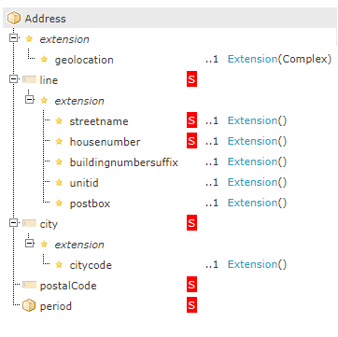
Israel Core Address Profile - Extensions
כתובת לפי geolocation
כתובות מבוססות על GPS (למשל בערים שאין בהם שמות לרחובות)
Line
שם רחוב
מס' בית
מס' כניסה
מס' דירה
מס' תיבה
עיר
קוד עיר (ראינו שלאף מדינה אין קוד עיר)
הוספנו גם כ valuset

Slide 18
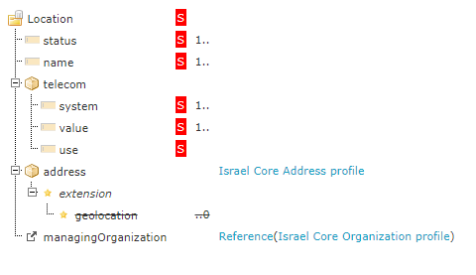
Israel Core Location Profile
כיוון שלפרופיל הבסיס יש כבר geolocation באלמנט position
"ביטלנו" את ה geolocation של ה- IL Address

Slide 19
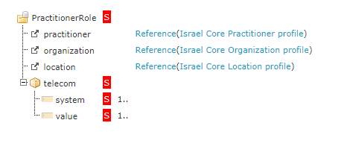
Israel Core PractitionerRole Profile -
הפנייה ל TYPE של הפרופילים הישראליים

Slide 20
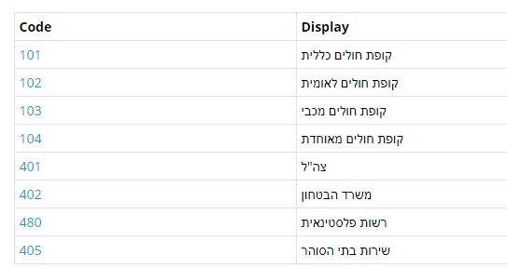
Value Sets- IsraelHMO
קופות החולים
subsets של מערכת הקידוד ( (codeSystem"גורמים משלמים" (payingEntity)

Slide 21
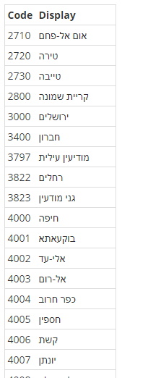
Value Sets- CitySymbol
קודי ערים
נלקח ממערכת הקידוד(codesystem) של city-symbol

Slide 22
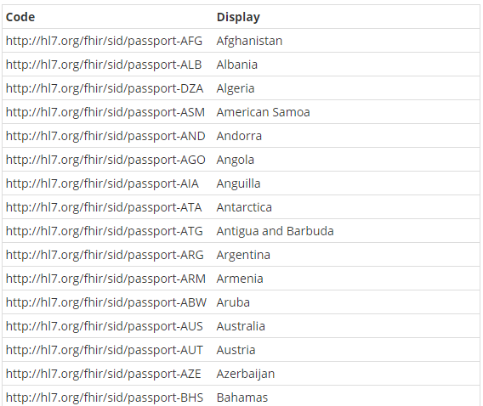
Value Sets- PassportUri
ע"מ לאפשר לפרופיל לזהות שמדובר במזהה מסוג דרכון יש להעביר את ה URI של הדרכון של כל מדינה מתוך ה VALUE SET
http://fhir.health.org.il/cs/passport-uri

Slide 23
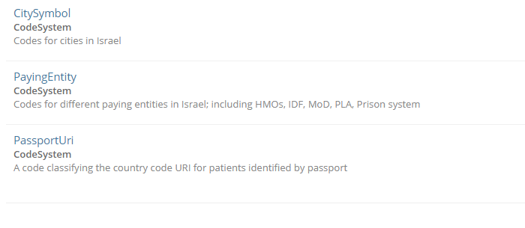
CodeSystems

Slide 24
פרופילים שהוגדרו לספרינטים הבאים (לא סופי)
Sprint 1:
Patient
Practitioner
Practioner Role
Organization
Location
Sprint 2:
Lab Observation results
Diagnostic Report
Specimen
Sprint 3:
Condition
Service Request
Encounter
Sprint 4:
HealthcareService
Device
MedicationRequest
Immunization
Notes:
כתבתי על זה באחד השקפים הקודמים- מציעה לכלול את הראשון ואת האחרים, אם בכלל, אז נשים בשקף נפרד ונציין שזה תלוי use cases.

